Slide 1
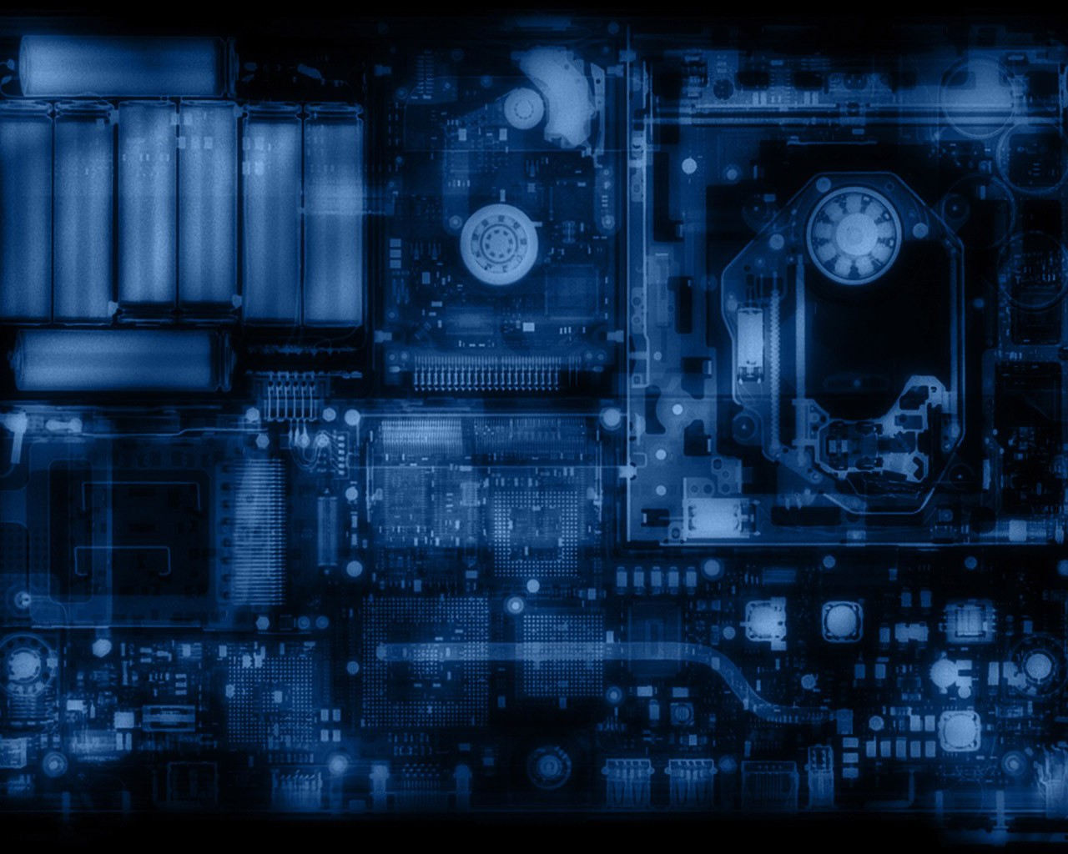
HARDWARE

Slide 2
INDICE
HARDWARE
FUNZIONAMENTO
INDICE DISPOSITIVI

Slide 3
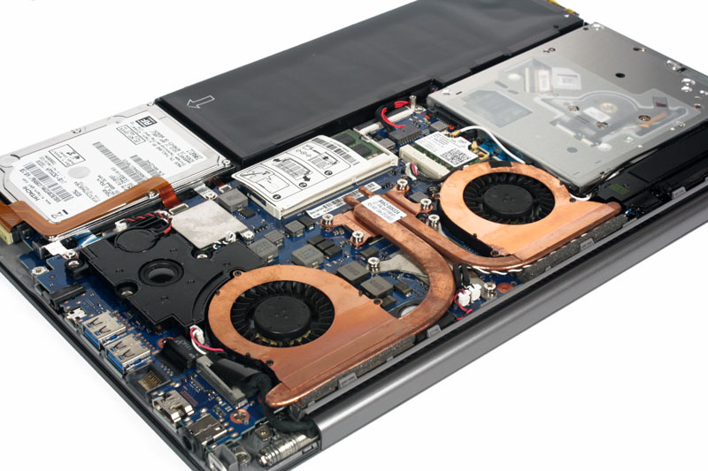
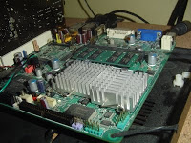
HARDWARE
In informatica con il termine hardware si indica la parte fisica di un computer, ovvero tutte quelle parti meccaniche che ne consentono il funzionamento.
Notes:
Più in generale il termine si riferisce a qualsiasi componente fisico di una periferica o di una apparecchiatura elettronica.
L'etimologia del vocabolo nasce dalla fusione di due termini della lingua inglese, hard (duro, pesante) e ware(manufatto, oggetto), in contrapposizione con il software, la parte logica (e perciò soft, "morbida, leggera") che compone il personal computer costituendone insieme all'hardware le cosiddette applicazioni.

Slide 4
FUNZIONAMENTO
Le principali funzioni dell’hardware sono:
recezione e riconoscimento dei dati
elaborazione dei dati in base alle istruzioni contenute nei programmi
memorizzazione dei dati
stampa o visualizzazione dei dati

Slide 5
INDICE DISPOSITIVI
SCHEDA MADRE
CPU
MEMORIE
PERIFERICHE INPUT E OUTPUT

Slide 6
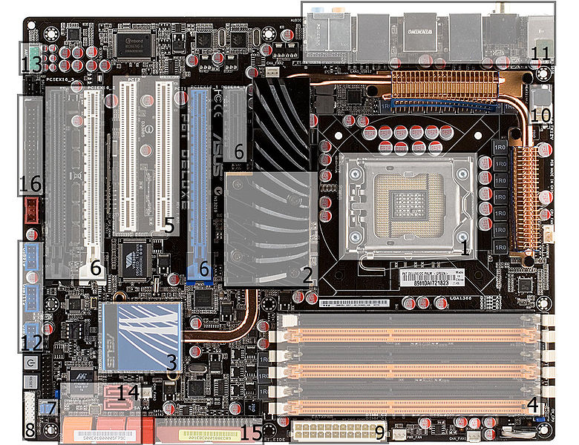
SCHEDA MADRE
La Scheda madre è il componente principale di un PC
Notes:
La Scheda madre è il componente principale di un PC; può occupare spazio diverso in base alla tipologia ed è dotata di circuiti integrati che hanno il compito di collegare fra loro gli altri componenti del sistema. Alloggiati sulla scheda madre è possibile trovare componenti quali la CPU, la memoria RAM, l'insieme di unità di memoria ROM che contengono il BIOS, le schede grafiche e di rete.

Slide 7
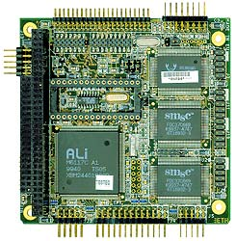
CPU
È detta unità centrale di elaborazione perché coordina in maniera centralizzata tutte le altre unità di elaborazione presenti sulle moderne architetture hardware dei computer ovvero i chip di elaborazione delle varie periferiche interne o schede elettroniche.
Notes:
Montata sulla scheda madre troviamo l’unita di elaborazione nota come CPU o microprocessore Il compito della CPU è quello di eseguire le istruzioni di un programma presente in memoria centrale o primaria (RAM) dopo averlo prelevato dalla memoria secondaria o di massa, dalla ROM, o da altri dispositivi. Durante l'esecuzione del programma la CPU legge o scrive dati in memoria centrale. Il risultato dell'esecuzione dipende dal dato su cui si opera e dallo stato interno in cui la CPU stessa si trova, e può mantenere la traccia delle operazioni passate.

Slide 8
MEMORIE
Per elaborare le informazioni il computer deve necessariamente poterle memorizzarle. La CPU infatti elaborare i dati grazie a un programma che deve risiedere in memoria.
Le memorie di un computer possono essere suddivise in:
Memorie principali
Memorie secondarie

Slide 9
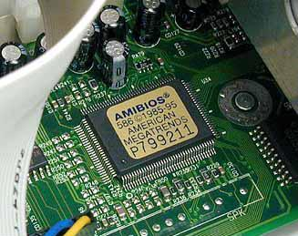
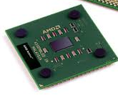
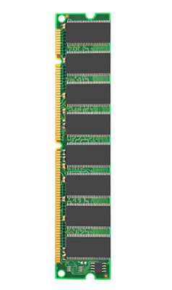
MEMORIE PRINCIPALI
Ram
Rom
Cache

Slide 10
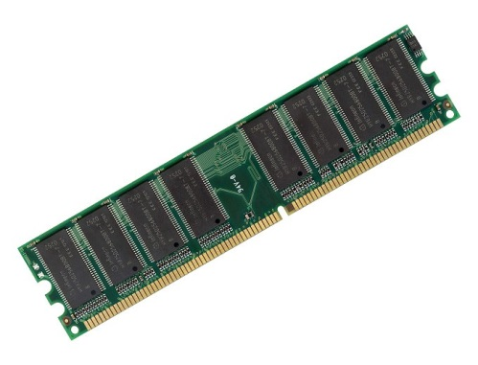
RAM
Random access memory = “memoria ad accesso casuale”.
Molto veloce nel memorizzare i dati ma nel contempo volatile ossia mantiene i dati memorizzati fino allo spegnimento del computer.
E’ pertanto importante salvarne il contenuto in un’altra memoria in grado di conservarli in modo permanente.

Slide 11
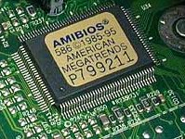
ROM
Read only memory = memoria di sola lettura.
Tipologia di memoria informatica non volatile in cui idati sono memorizzati tramite collegamenti elettronici fisici e stabili.
Il suo contenuto non è modificabile durante il normale funzionamento, ma può esserlo, con diverse tecniche, in fase di costruzione e di progettazione.

Slide 12
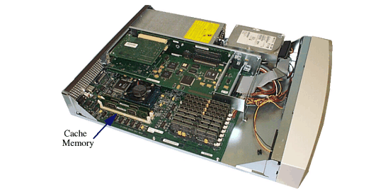
CACHE
E’ una memoria informatica temporanea, non visibile al programmatore, che memorizza un insieme di dati che possano successivamente essere velocemente recuperati su richiesta.

Slide 13
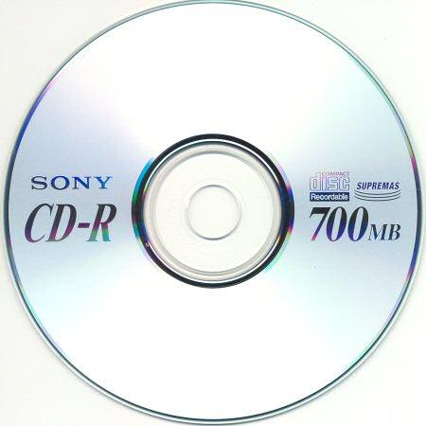
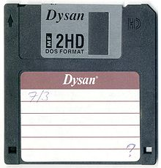

MEMORIE SECONDARIE
FLOPPY DISK: caratterizzati da una velocità di lettura molto bassa
CD: i dati una volta scritti sono indelebili e potranno soltanto essere letti
DVD: usati per memorizzare film in formato digitale

Slide 14
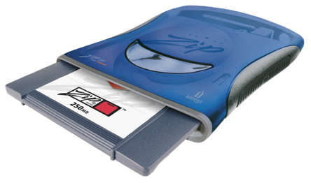
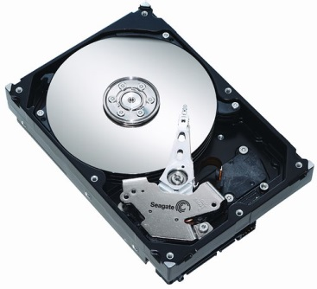
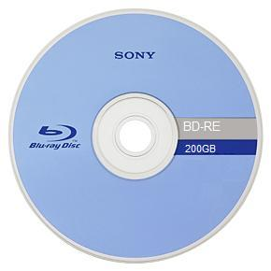
MEMORIE SECONDARIE
ZIP: poco più grandi dei floppy disk e diversi nella forma. Necessitano di un drive per la lettura e la scrittura
HARD DISK: dispositivo di memoria di massa di tipo magnetico che utilizza uno o più dischi magnetizzati per l'archiviazione dei dati
BLU-RAY DISK: supporto ottico più recente e capiente. Rappresenta un’evoluzione del DVD per la televisione ad alta definizione

Slide 15
PERIFERICHE DI INPUT ED OUTPUT
INPUT
TASTIERA
MOUSE
SCANNER
MICROFONO
WEBCAM
OUTPUT
MONITOR
STAMPANTE
PLOTTER
CASSE

Slide 16
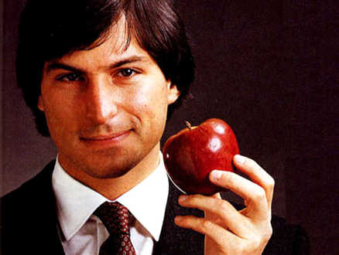
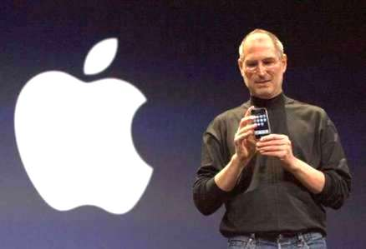
IL DESIGN NELL’HARDWARE
Grande intuizione di Steve Jobs e chiave di successo della APPLE.
Il suo obiettivo: proporre prodotti facili ed intuitivi da usare, essenziali nelle linee e nelle forme, semplicissimi perché “La semplicità – diceva – è la massima raffinatezza.’’
“Il principio fondamentale del nostro design è che dobbiamo rendere le cose intuitivamente evidenti”. Steve Jobs, 1983
Notes:
Fino ad adesso abbiamo visto il computer in tutte le sue parti ma c’è un aspetto che abbiamo ritenuto molto importante e cioè il design nell’hardware: che ha trasformato i computer da uno strumento per i soli addetti ai lavori ad un bene di largo consumo se non addirittura ad un oggetto di desiderio,

Slide 17
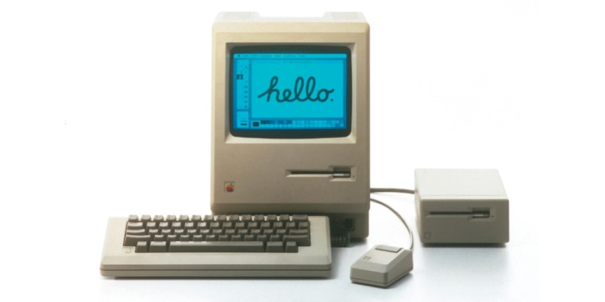
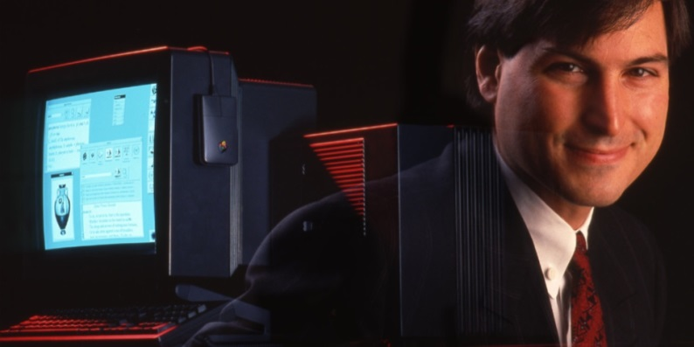
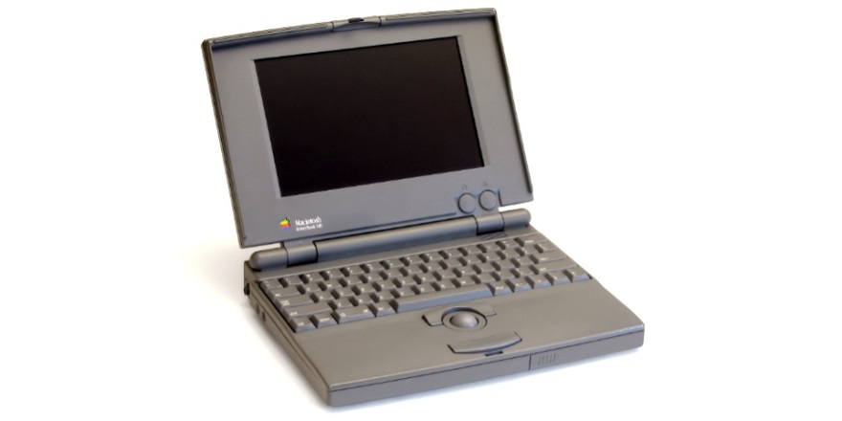
Evoluzione del MAC
1984 - Steve presenta il primo Mac. ‘’ È il “computer for the rest of us, per tutti noi’’. Famoso lo spot di lancio, presentato durante il Superbowl.
leggendario spot di Ridley Scott
1991 - Apple lancia PowerBook. I tre modelli – 100, 140 e 170 – hanno un case comodo da trasportare e leggero (per l’epoca). Apple mostra alla concorrenza come si costruisce davvero un computer portatile.
Notes:
http://www.theapplelounge.com/feature/levoluzione-della-specie-30-anni-di-mac-12-immagini/
1984 – È un anno fondamentale per Apple. Il leggendario spot di Ridley Scott viene presentato durante il Superbowl. Solo un paio di giorni dopo Steve Jobs presenta la “sua” ultima creazione che cambierà il mondo dei personal computer. I meriti del primo Mac sono racchiusi nel suo motto. È il “computer for the rest of us”, per tutti noi.
1991 – Apple lancia PowerBook. I tre modelli – 100, 140 e 170 – sono Mac a tutti gli effetti, costruiti con un case comodo da trasportare e leggero (per l’epoca). Apple mostra alla concorrenza, come tornerà a fare in futuro, come si costruisce davvero un computer portatile.

Slide 18
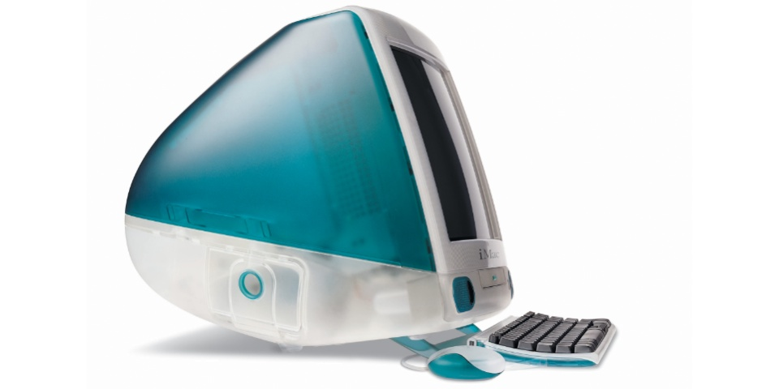
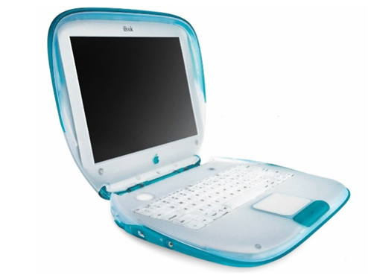
1998 – Lancio iMac. Primo computer colorato, trasparente e, in vero stile Apple, all-in-one. Diventa una icona. Forse il computer più importante per Apple dopo il primo Mac. Come dirà lo stesso Jobs: “Il retro di questo computer è più bello della parte frontale di quelli della concorrenza”.
1999 - Lancio iBook.
Il fascino di iMac viene trasferito anche alla gamma di portatili Apple .
Notes:
1998 – Nei laboratori di Apple, Steve Jobs si mette al lavoro su un computer colorato, trasparente e, in vero stile Apple, all-in-one. iMac diventa una icona. Forse il computer più importante per Apple dopo il primo Mac. Come dirà lo stesso Jobs: “Il retro di questo computer è più bello della parte frontale di quelli della concorrenza”.
1999 – Il fascino di iMac viene traslato anche alla gamma di portatili Apple l’anno seguente con il lancio degli iBook. La ripresa dell’azienda passa per una vera esplosione di colori.

Slide 19
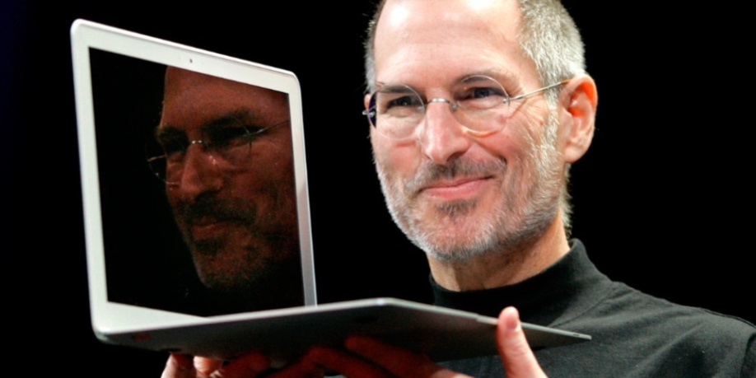
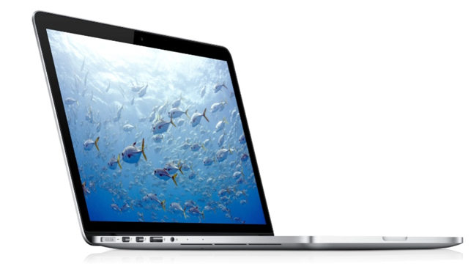
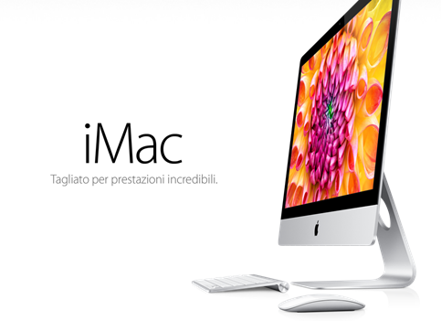
2008 – Lancio MacBook Air che diventerà il primo ultrabook. Ancora una volta Apple definisce una categoria di dispositivi completamente nuova.
2012 – Apple lancia il suo primo schermo ad ultra-risoluzione su un portatile, più sottile e veloce dei suoi predecessori. A soli quattro anni da MacBook Air, Apple dà un altro sguardo nel futuro.
2013 – iMac ultimo lancio. Ultrasottile.
-75% riflesso della luce.
Processore di ultima generazione.
Notes:
2008 – MacBook Air, in un primo momento, sembra un computer inutile. Poca memoria e nessun lettore ottico ne fanno un portatile troppo avanti per l’epoca. Ma è proprio con MacBook Air che, come con PowerBook, Apple dimostra di comprendere il mercato dei computer portatili. È così che MacBook Air diventa, con anni di anticipo sulla concorrenza, il primo ultrabook. Ancora una volta Apple, senza chiedere il permesso, definisce una categoria di dispositivi completamente nuova.
2012 – Dopo avere lasciato sbalorditi i suoi clienti con il Retina Display di iPhone 4, Apple lancia il suo primo schermo ad ultra-risoluzione su un portatile. La terza generazione di MacBook Pro monta un Retina Display, ed è più sottile e veloce dei suoi predecessori, anche per merito di un disco allo stato solido. A soli quattro anni da MacBook Air, Apple dà un altro sguardo nel futuro dei portatili.

Slide 20
Video
http://www.youtube.com/watch?v=X6BTTi63XeM

Slide 21
Lavoro realizzato da:
Riccardo Caniglia
Alessandro Pajola
Giulia Manini
Massimiliano Naspi
Classe 1 B

